Slide 1

Прокуратура района информирует и разъясняет

Slide 2
Несанкционированные надписи на стенах
Одной из форм пропаганды наркотиков является нанесение на стены домов города или поселка интернет-адресов сайтов, содержащих информацию об их продаже.
Тем же способом внимание граждан пытаются привлечь и к иной, запрещенной к распространению информации.

Slide 3
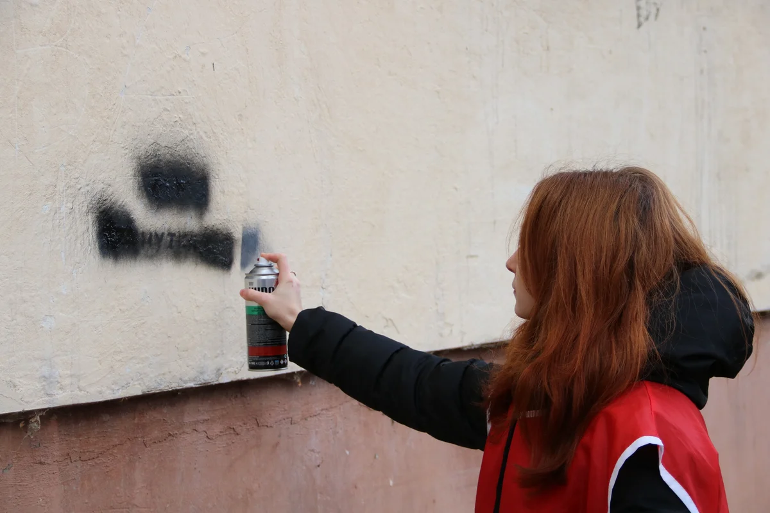

Slide 4

Между тем, за пропаганду наркотиков установлена административная ответственность, предусматривающая различные виды наказаний, в том числе арест до 15 суток

Slide 5
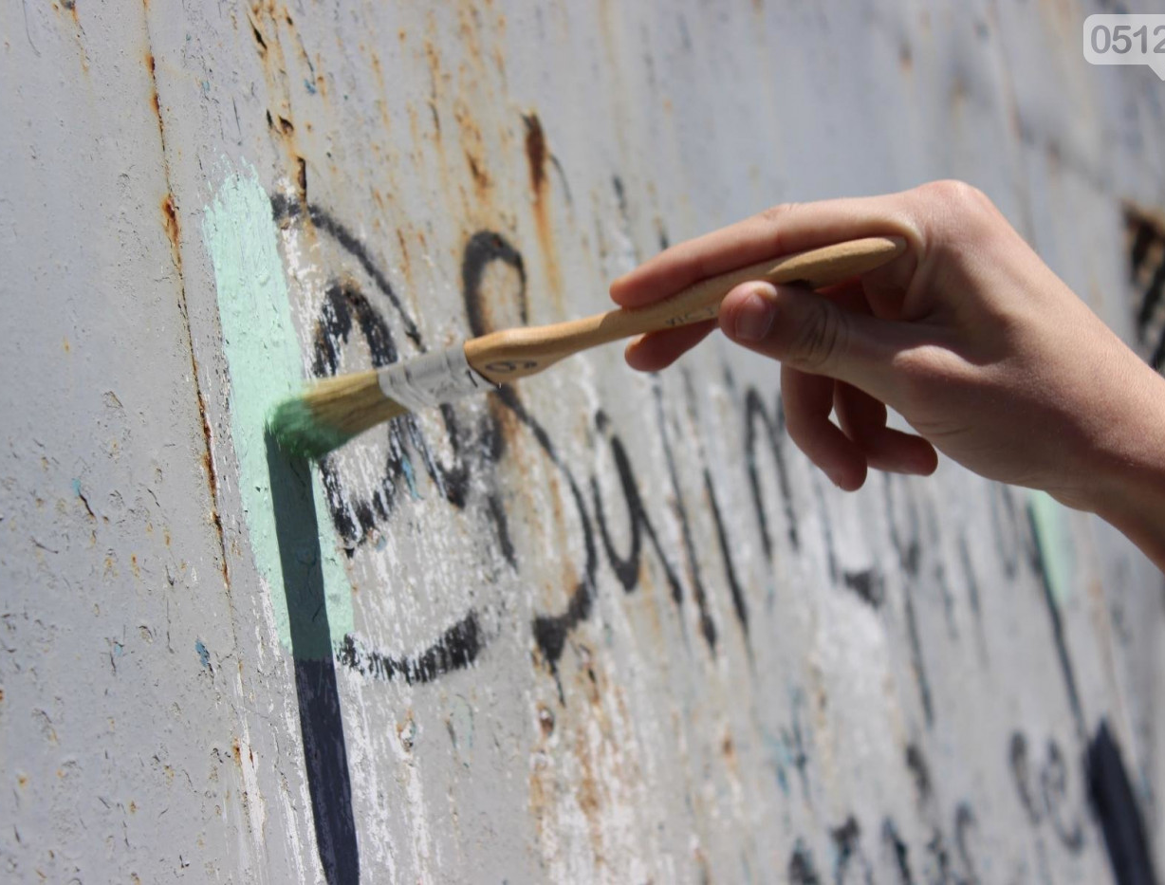
Административную ответственность
Кроме того, нанесение надписей на домах является повреждением чужого имущества, что также влечет

Slide 6

Если же надпись будет нанесена, например на объект культурного наследия, это может быть расценено как вандализм, за что установлена уголовная ответственность

